Slide 1
Diverzita kultur: teoretizace polarit (Hofstede, Hall)
Interkulturní komunikace

Slide 2
Sociokulturní specifika
Důsledek adaptačních procesů, procesů transmise a inovace (Kassin. Fyzické, ekonomické a sociální podmínky života čl.)
Kultura několik vrstev (Hofstede a Hofstede)
symboly
Hrdinové
Rituály (např. 1. školní den)
Hodnoty
Siucentrismus
Setkání kultur – kulturní šok – kulturní konflikt

Slide 3
Hofstede a jeho dimenze
Vzdálenost moci/ Power Distance
Individualismus vs. Kolektivismus
Maskulinita vs. Femininita
Vztah k nejistotě
Dlouhodobá orientace

Slide 4
Vzdálenost moci/ Power Distance
MALÁ
Nerovnosti minimalizovány
Obezřetná komunikace
Vzájemná závislost mezi více a méně mocnými
Rodiče a děti rovný vztah
Děti nepečují o stárnoucí rodiče
Studenti s učiteli jako s rovnými
Učitelé očekávají iniciativu
Učitelé odborníci a předávají neosobní pravdy
Vzdělaní lidé zastávají méně autoritářské hodnoty
Preference středního školství
Rakousko, ČR = 57 z 74
VELKÁ
Nerovnost požadována
Status vyvážen sebekontrolou
Závislost na mocných
Poslušnost dětí a úcta ke starším
Děti zajistí stáří rodiče
Respekt k učiteli i mimo školu
Iniciativa na učiteli
Učitel předává osobní moudrost
Zastávání autoritářeských hodnot napříč
Preference VŠ (doučování – Korea)
Malajsie

Slide 5
Individualismus vs. Kolektivismus
Individualistická
Nukleární rodiny
Výchova sám za sebe – „já“
Čestný člověk říká, co si myslí
Přátelství dobrovolné
Prostředky vlastněny individuálně
Komunikace s nízkým kontextem
Porušení normy = vina + ztráta sebeúcty
USA; ČR = 26
Kolektivistická
Rozšířená rodina
Děti myslí „my“
Vyhýbání se přímým konfrontacím – soulad!!
Přátelství dána předem
Třeba se dělit s příbuznými
Komunikace s vysokým kontextem
Porušení normy = ztráta tváře jedince i skupiny
Guatemala

Slide 6
Maskulinita vs. Femininita
Maskuliní
Dominantní hodnota spol. = majetek a pokrok
Muži ambiciózní,tvrdí a asertivní
Ženy pečují o vztahy
Dívky pláčí, chlapci ne
Chlapci soutěží x dívky jsou spolu
Manželé bohatí, zdraví a chápající x milenci pro zábavu
Slovensko, Japonsko, ČR 25-27 z 74
Femininní
Dominantní hodnota spol. = ochrana a péče o druhé
Skromnost
Muži a ženy jemní a zabývat se vztahy, pocity, plakat
Chlapci i děvčata smějí plakat, hrát tytéž hry
Manželé stejní jako milenci
Švédsko

Slide 7
Vztah k nejistotě
Slabé vyhýbání se
Nejistota = každodennost
Nízký stres, subjektivní pocit pohody, agresi a city neprojevovat
Víceznačné situace přijímány s klidem
Volná pravidla pro děti co je špinavé a tabu
Slabá superega
Podobná oslovení pro různé druhé
Fantasy literatura
Co je odlišné je divné
Tolerance vůči cizincům/uprchlíkům
Rodinný život uvolněný
V bohatých západních zemích více dětí
Singapur (74)
Silné
Běžná nejistota = stálá hrozba
Vysoký stres, city a agrese na vhodném místě a ve vhodnou chvíli ventilovány = čím větší úzkost, tím větší exprese (s. 135)
Strach z víceznačných situací a neznámých rizik
Pevná pravidla pro děti co je špinavé a tabu
Silná superega
Různé způsoby oslovení
Literatura faktu
Co je odlišné, je nebezpečné
Přistěhovalce poslat domů
Rodinný život plný stresu
V bohatých záp. zemích
méně dětí
Řecko (1), ČR 34 z 74

Slide 8
Krátkodobá x dlouhodobá orientace
Krátkodobá
Úsilí má přinést výsledky rychle
Utrácet
Respekt k tradicím
Zabývání se osobní stabilitou
Zabývání se společenskými závazky a statusem
Zabývání se „tváří“
Pákistán; ČR 38 z 39
Dlouhodobá
Vytrvalost a pokračující úsilí
Šetrnost
Respekt k okolnostem
Zabývání se osobní přizpůsobivostí
Ochota podřídit sama sebe záměru
Mít smysl pro hanbu
Čína

Slide 9
Požitek x zdrženlivost (hedonistické chování)
jak svobodně mohou lidé uspokojovat své základní potřeby a touhy,
jak jsou dodržovány přísné sociální normy a potlačováno a regulováno potěšení.

Slide 10
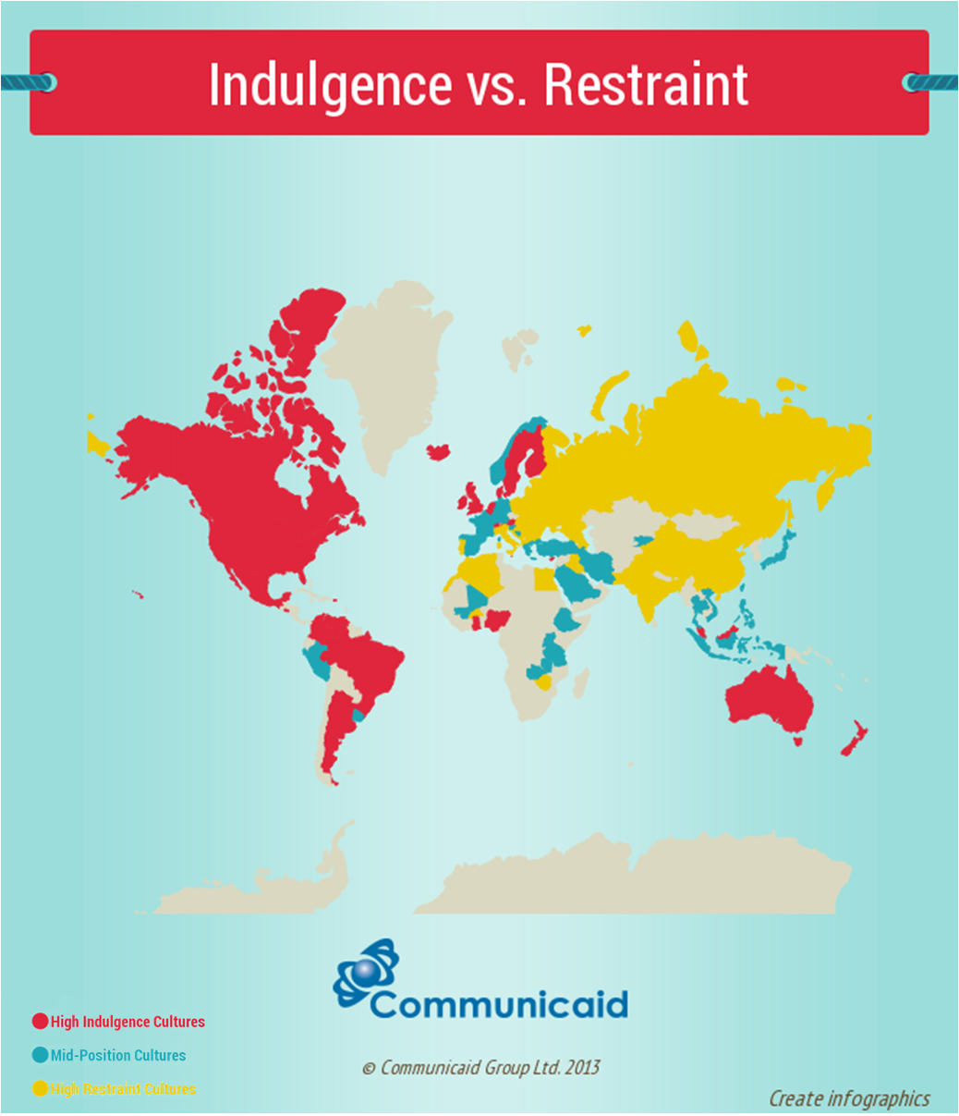
https://www.communicaid.com/wp-content/uploads/2013/11/Picture2.png

Slide 11
Hall
Základní pravidlo mezikulturní komunikace mnohem více souvisí s poskytováním správných odpovědí, než s odesíláním „správných“ informací.
Rozdíly spočívají:
RYCHLÁ A POMALÁ SDĚLENÍ
SILNÝ A SLABÝ KONTEXT
PROSTOR
ČAS
Orientace Minulost – přítomnost - budoucnost

Slide 12
Rychlost sdělení
Rychlá sdělení x pomalá
Osoba = pomalé sdělení = než ji poznám
Rychlá sdělení | Pomalá sdělení
Próza | Poezie
Nadpisy | Knihy
Úřední dopis | Poselství
Propaganda | Umění
Kreslené obrázky | Rytiny
Televizní reklamy | Dokumentární filmy
Televize | Tištěná díla
Povrchní vztah | Hluboký vztah
Chování | Kultura

Slide 13
Silný a slabý kontext
Kontext je informace, která obklopuje událost a s jejíž významem je velice úzce spjata.
Dvě složky,– událost a kontext – se v každé kultuře vyskytují v odlišném poměru. = kultury vysokého kontextu a kultury nízkého kontextu.
silného kontextu = většina informací již v samotném jedinci, zatímco velmi malá část je v zakódované, jednoznačné a vysílané části sdělení.
komunikace slabého kontextu = Hlavní množství informací je vloženo do jednoznačného kódu.
Američané, Němci, Švýcaři, Skandinávci a další obyvatelé severní Evropy = oddělují své osobní vztahy, práci a další aspekty každodenního života.
Simulace silného kontextu: Oslovování ve Spojených státech pomocí křestních jmen je umělým pokusem o vysokou úroveň kontextu a Evropany toto používání často uráží, jelikož ti to uznávají pouze mezi blízkými přáteli a v rodině.

Slide 14
Silný x slabý kontext
Shromažďuji informace x nechám si sdělit informace
Poslouchám všechny x poslouchám poradce (ti pak mají velký vliv)
Silně kontextuální lidé mají sklony být netrpěliví a podráždění pokaždé, když slabě kontextuální lidé trvají na tom, že jim podají informace, které nepotřebují.
Naproti tomu slabě kontextuální lidé bývají často ztraceni, když silně kontextuální lidé neposkytnou dostatek informací.
zvolení optimální úrovně kontextu v každé situaci. Nadměrná míra informací často způsobuje, že si lidé mohou myslet, že je druhý uráží, nedostatek informací zase může lidi zmást nebo vést k myšlence, že jsou záměrně opomíjeni.
Jeden německý manažer, který pracoval pro francouzskou firmu, byl vyhozen po svém prvním roce působení, protože jeho výkon neodpovídal očekávání. Byl z toho zmatený. Jeho odpovědí bylo „Ale mě nikdo neřekl, co vlastně chtějí, abych dělal.“
S podobným problémem se setkal Francouz, který dal výpověď v Německé firmě, protože mu jeho německý nadřízený neustále říkal to, co už dávno věděl. Jeho inteligence i hrdost byla narušena.

Slide 15
Prostor
Prostor:
Osobní prostor + teritorialita – kulturně podmíněno (viz Kassin)
Teritorialita: Značkování slovem „moje“ – moje kuchyň, pokoj, auto = „nedotýkat se“
Prostorová redistribuce moci: nadřízený: A, N vysoko x Fr. uprostřed – průtok info
Osobní prostor = bublina
- na druhu vztahu k lidem, kteří jsou poblíž, na emočním stavu osoby, na kulturním původu a na činnosti, která je zrovna vykonávána, místě kde jsem (tramvaj).
pohoršeně či ohroženě a couvneme zpět.
Vnímání všemi smysly – silný kontext dokáží ne nenechat odpoutat zvuky x nevadí ani pachy (Fr. A Itálie silné pachy)
Sousedství: USA – kontrolování souseda x Něm. Fr. sdílení okolí přilehlých domů nutně neznamená, že spolu budou lidé navzájem komunikovat, (př. Afričanů, když se u nich zazvoní)

Slide 16
Čas
Monochronní: hmatatelný, lineární, přísně určený; uzavřená teritorialita, slabý kontext
Otázka moderní x tradiční společnost
Čas zdrojem „čerpáno“, „ušetřeno“, „promrháno“ nebo „ztraceno“.
Čas se stává prostorem, do kterého někteří lidé jsou oprávněni vstoupit, zatímco jiní jsou z něho vylučováni.
Polychronní: dokončit cíl komunikace než dodržet plán
čas je
je charakteristický výskytem spousty věcí a účastí mnoha lidí.
(příklad Romové v Peru – nenechali se proletarizovat – neprodávají svůj čas)

Slide 17
ČAS
MONOCHRONNÍ LIDÉ | POLYCHRONNÍ LIDÉ
dělají vždy jen jednu věc | dělají více věcí zároveň
se soustředí na práci | jsou snadno vyrušitelní a podléhají přerušení
berou časové závazky (uzávěrky, plány) vážně | považují časové závazky za něco co se má plnit, pokud je to možné
jsou slabě kontextuální a potřebují informace | jsou silně kontextuální a již mají informace
jsou oddaní práci | jsou oddaní lidem a lidským vztahům
se pevně drží plánů | často a jednoduše mění plány
dbají na to, aby ostatní nevyrušovali, respektují pravidla soukromí a berou na ostatní ohled | dbají více o své blízce příbuzné (rodina, přátelé, blízké obchodní partnery) než na soukromí
prokazují velkou úctu soukromému majetku, zřídka si navzájem věci půjčují | Si půjčují navzájem věci často a jednoduše
kladou důraz na ochotu | zakládají ochotu na daném vztahu
jsou zvyklí na krátkodobé vztahy | mají silnou tendenci budovat vztahy na celý život

Slide 18
ČAS a prostor
monochronní
polychronní
se klade důraz na škatulkování funkcí i lidí.
Soukromé kanceláře bývají zvukotěsné, je-li to možné.
Ve velkých prostorách, dát slovo každému
Přizpůsobit čas těm, kdo se chce naposlední chvíli zúčastnit
Preference rodiny a přátel

Slide 19
Čas a informace
Polychronní – otázka dlouhodobé investice x monochronní otázka rychlé orientace, pružnosti a efektivity v nasazení
Francouzský prodejce pracující pro francouzskou společnost, která byla nedávno koupena Američany, se ocitl pod vedením nového amerického manažera, který očekával výsledky a vyšší tržby okamžitě. Kvůli důrazu na osobní vztahy běžně v polychronní Francii trvá roky, než si člověk vytvoří klienta a v rodinných podnicích mohou vztahy se zákazníky přesáhnout i několik generací. Americký manažer, který si tohoto vědom nebyl, přikázal prodejci, aby si vytvořil zákazníky během tří měsíců. Prodejce věděl, že je to nemožné a rozhodl se odejít, přičemž využil svého práva vzít s sebou všechny zákazníky, které si během let vytvořil. Žádná ze stran nedokázala pochopit, co se stalo.
Přesný program jednání (M – prostředek ke shodě x P urážka inteligence) x cíl se dohodnout

Slide 20
Časová perspektiva
Orientace na minulost x přítomnost x budoucnost – o čem se mluví, vztahuje
Irán, Irák, Něm – M; USA – P + B, Lat Am. - P
Rytmus – pomalí x lepí se na záda ( i v čase vyčkávání se něco děje)
Termíny – co se vleče neuteče x je třeba udělat x schůzek s x efekty, čím delší dodací lhůta, tím vážnější úkol.
Respektování řetězce činností:
Někteří polychronní lidé přetrhnou řetězec událostí jednoduše proto, že se jim nelíbí způsob, jakým se věci odehrávají – př. monochronního architekta z New Yorku, který navrhoval budovu pro polychronního klienta. Klient neustále měnil specifikace budovy.

Slide 21
Závěr
Interkulturní komunikace
Střet zvyklostí ale i identit lidí, kteří věří, že hledat jinakost u druhých potvrzuje moji normálnost a je tedy žádoucí.
Cesty jak se hranice udržují
Cesty jak nepřemýšlet o jinakosti = být jí přemožen
Samozřejmost jinakosti

Slide 22
literatura
PRŮCHA, Jan, 2010a. Interkulturní komunikace. Vyd. 1. Praha: Grada. Psyché. ISBN 978-80-247-3069-1.

